Slide 1
閣
古 书 阁
—— 古诗文沉浸式智能学习平台 ——
以像素游戏重构古文情境 · 以文脉图鉴贯通千年意象
读 — 玩 — 练 — 览 · 四步学习闭环
本科毕业设计答辩
答辩人：XXX 指导教师：XXX 2026 年

Slide 2
目
目 录
壹
项目背景与研究意义
03
贰
需求分析
05
叁
系统架构设计
07
肆
核心功能模块实现
08
伍
关键技术栈与创新点
11
陆
系统演示
13
柒
测试结果与性能分析
15
捌
总结与展望
16

Slide 3
03
项目背景
古诗文教学的三个现实困境
背了忘 · 忘了背
读音无把握
意象不成体系
传统古诗文学习以机械背诵为主，学生对原文情境缺乏画面感，记忆留存率低。
教育部统编教材古诗文篇目大幅增加，背诵与理解压力同步上升。
古文中多音字、通假字、生僻字密集（如「篁」「差互」「属引」），课堂跟读机会有限，学生自读时读音错误难以自查自纠。
「月」「水」「莲」等核心意象散落在不同篇目，单篇教学难以呈现跨篇呼应，学生无法建立系统化的文脉认知。
破局思路：把课文叙事空间做成可走进的像素世界，让「阅读」变成「亲历」。
古书阁 · 毕业答辩

Slide 4
04
研究意义
教学价值 × 技术价值 双线并进
教
教学价值
技
技术价值
情境化学习：七篇课文的叙事空间（小石潭、桃花源、承天寺庭院…）直接做成可探索场景
零依赖架构：原生 HTML/CSS/JS 实现全部功能，无第三方框架，可维护性强
闭环式巩固：「读—玩—练—览」四步闭环 + 错题二刷，错—练—会
单文件分发：整站打包为一个 < 1MB 的 HTML，微信转发即开即用
游戏化激励：稀有装备式意象收集仪式 + 学分金榜，变被动背诵为主动探索
优雅降级：有后端走云同步，无后端自动切换本地单机，体验无损
定位：一款可像电子资料一样在班级群里流转的古文学习工具
古书阁 · 毕业答辩

Slide 5
05
需求分析
用户画像与功能需求拆解
目标用户
初中生（12–15 岁）：看懂原文、读准字音、理解文意、应对默写考查
语文教师：布置与检查诵读任务，查看学情；古文爱好者：轻松入门重温
学习闭环
七篇像素冒险游戏：场景探索 → 点亮句读 → NPC 讲解 → 闯关考试 → 朱印卷轴
练习巩固
百题坊：选择/默写/句读/听写四题型，错题自动收录、答对销账、支持二刷
知识体系
文脉图鉴：七作者时空轴 + 六意象（月/水/莲/桃源/山/猿声）跨篇图谱
激励反馈
意象收集仪式（音效+动态卡片）、学分金榜、我的书案学习档案
辅助系统
注册登录/游客三态、真人感朗读引擎、进度云同步与本地降级
古书阁 · 毕业答辩

Slide 6
06
需求分析 · 非功能指标
性能、兼容与体验约束
性能指标
兼容性
体验约束
整站单文件 < 1MB
页面首屏 < 1s（本地）
游戏渲染稳定 60fps
朗读句间停顿 150–300ms
Edge / Chrome / Safari
电脑 / 平板 / 手机触屏
微信内置浏览器可用
file:// 直开可用
宣纸国风统一视觉
关键操作即时反馈
无网络也能完整学习
进度多设备可同步
学分计算规则
学分 = 完卷×100 ＋ 完美卷×50 ＋ 百题作答×5 ＋ 错题掌握×8
数据模型：gushi_v1（本地进度）＋ gushi_token（会话）＋ 服务端 users/sessions/events/blobs 四表
古书阁 · 毕业答辩

Slide 7
07
系统架构设计
三层架构 · 三种部署形态
表现层
首页书阁 · 七篇像素游戏 · 百题坊 · 文脉图鉴 · 我的书案 · 学分金榜（12 个页面，原生 HTML/CSS/JS）
▼
逻辑层
游戏引擎（Canvas 2D 60fps）· 朗读引擎（Web Speech）· 音效引擎（Web Audio）· 意象收集系统 · 错题引擎
▼
数据层
localStorage（gushi_v1 进度/意象收藏）⇄ Python 轻后端（注册登录 / 学分 / 云同步，REST API ×7）
三种部署形态
联机版
静态托管版
单文件版
python server.py
端口 5500 · 云同步
publish 目录
任意静态服务
gushuge.html 897KB
微信转发即开即用
古书阁 · 毕业答辩

Slide 8
08
核心功能模块 · 总览
「读—玩—练—览」四步学习闭环
读
玩
练
览
真人感朗读引擎
七篇像素冒险
百题坊
文脉图鉴
神经网络声线优选
古文句读停顿
易错字教材级正音
场景探索 + 点亮句读
NPC 讲解 + 闯关考试
朱印卷轴收束
选择/默写/句读/听写
错题自动收录
二刷答对销账
七作者时空轴
六意象跨篇图谱
意象收集入藏
→
→
→
意象收集系统贯穿全程：完成学习目标 → 稀有装备式获得仪式 → 卡片入藏图鉴
古书阁 · 毕业答辩

Slide 9
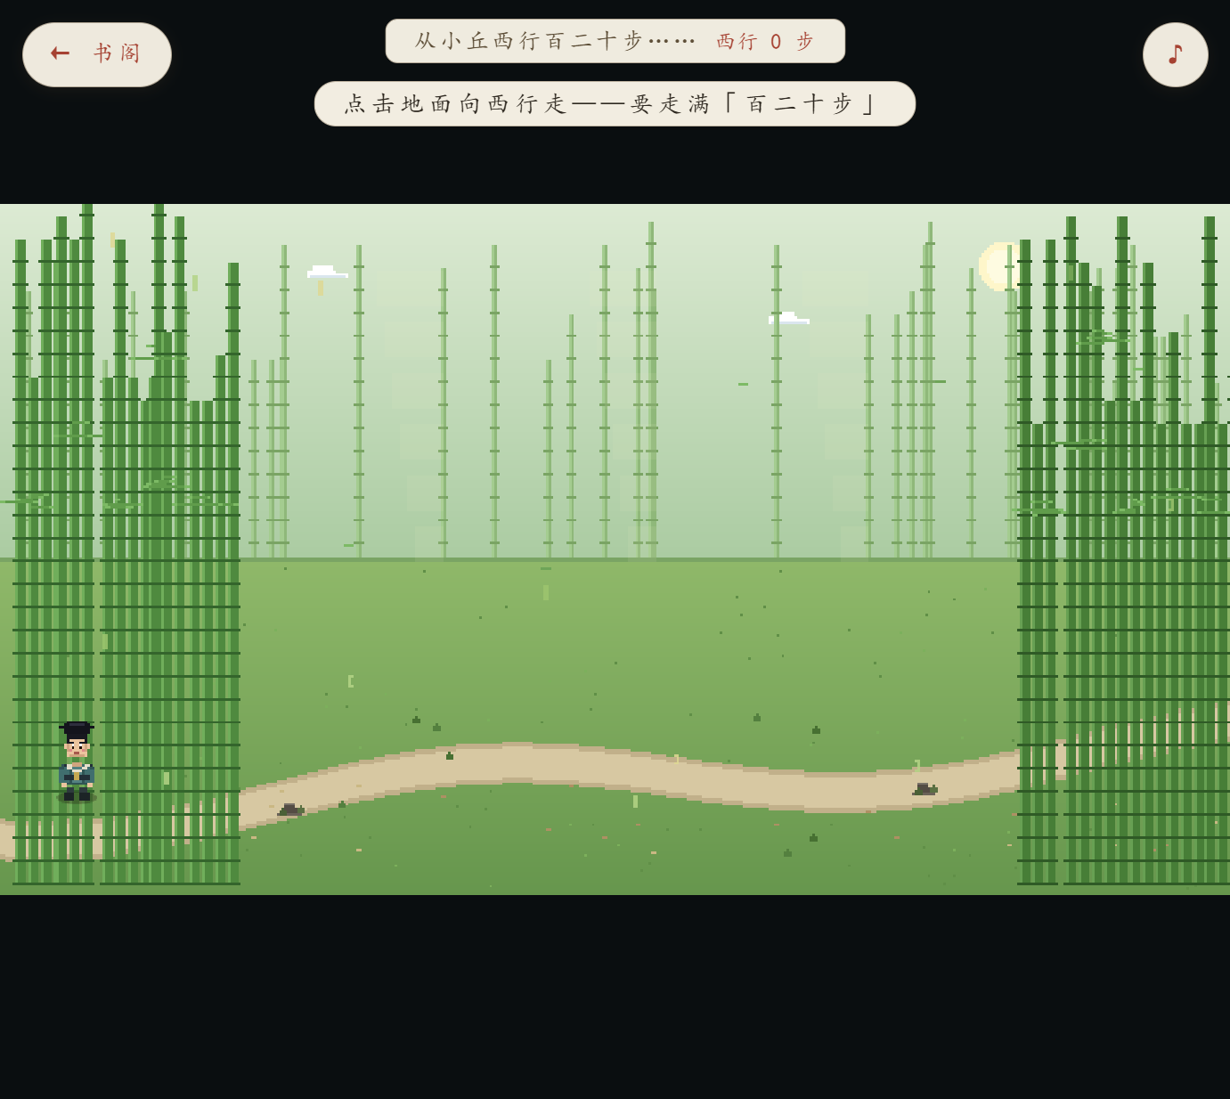
09
核心功能 ① · 七篇像素冒险游戏
把课文叙事空间做成可走进的世界
《小石潭记》《桃花源记》《陋室铭》《爱莲说》《记承天寺夜游》《三峡》《答谢中书书》
场景探索：Canvas 2D 像素渲染，480×270 逻辑分辨率 2 倍高清化，60fps 主循环
点亮句读：点击发光热点逐句学习——正音朗读 → 释义知识卡 → 句读判定
场景往返：每幕左右出口箭头自由往返，已点亮进度跨场景保留
闯关考试：「先生问」选择题闯关，答错即时讲解，全对触发朱印卷轴结局
《小石潭记》游戏场景：竹林 · 潭水 · 热点句读
技术要点：热点系统 / 对话框打字机 / 场景状态机 / 像素角色八方向移动 / Web Audio 环境音效
古书阁 · 毕业答辩

Slide 10
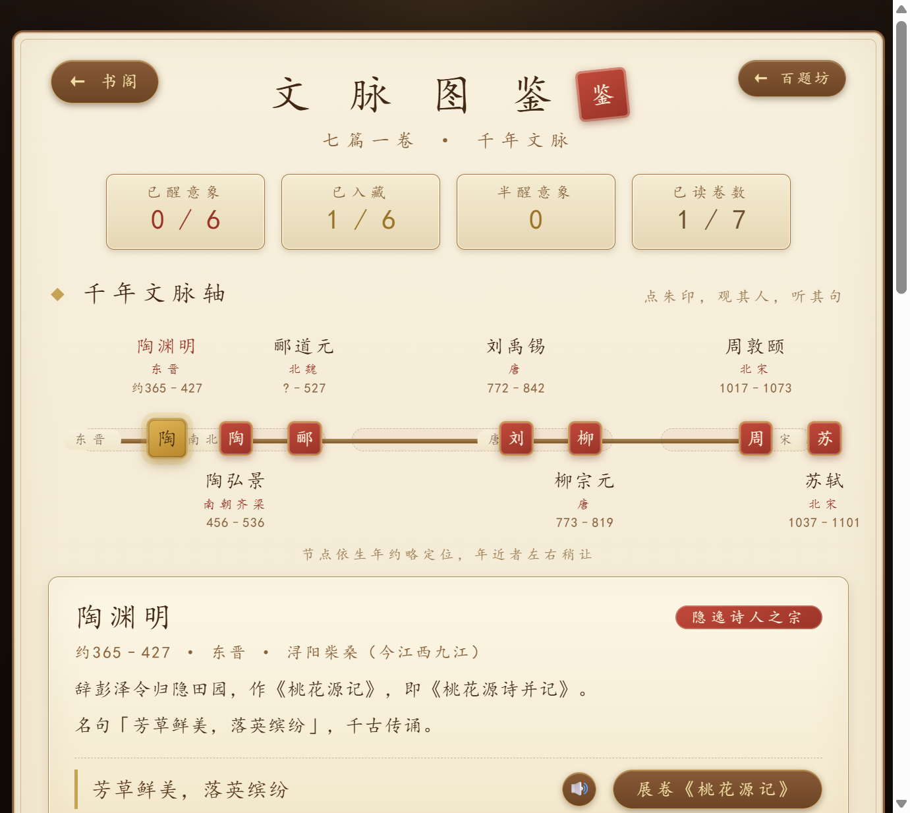
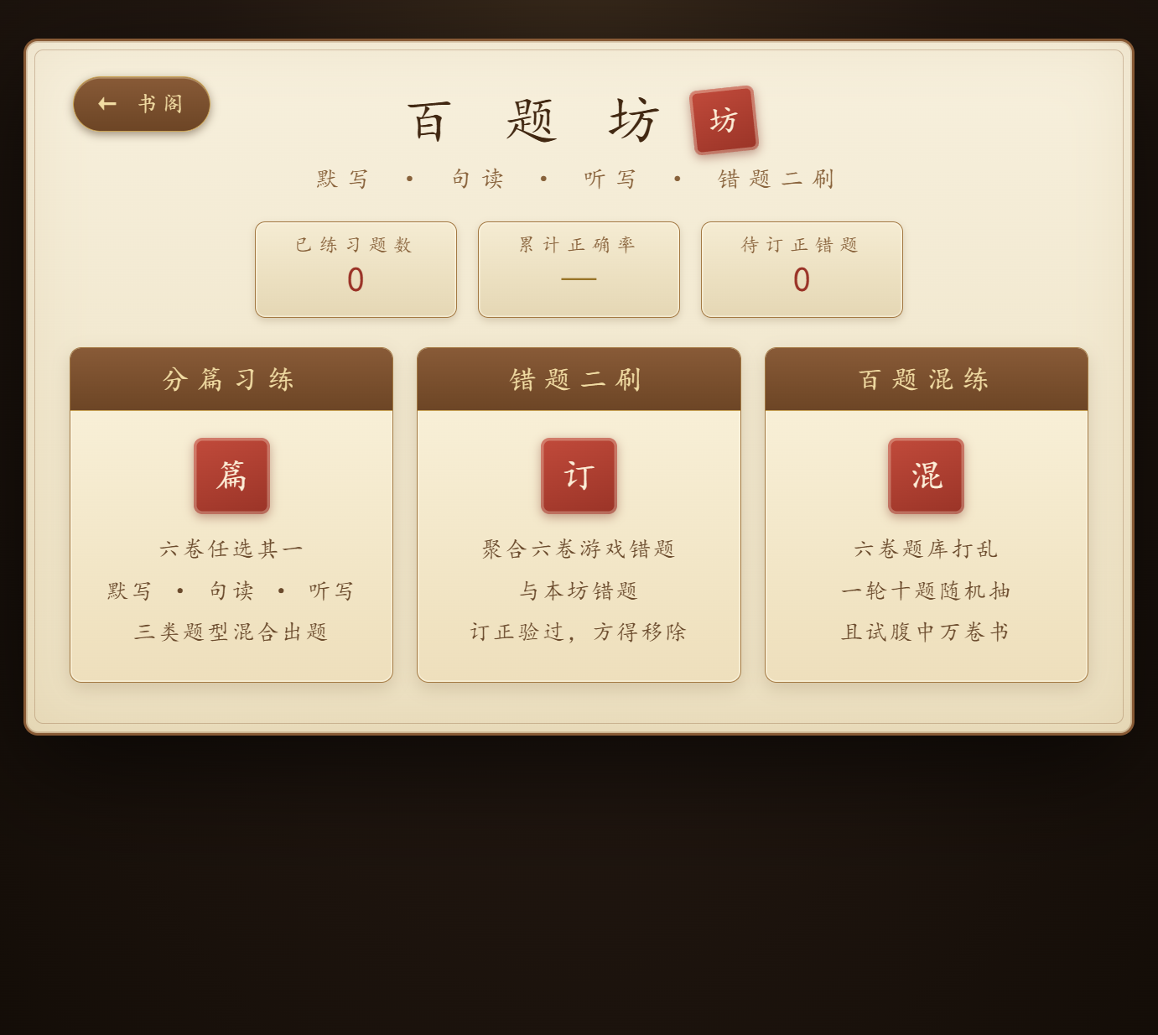
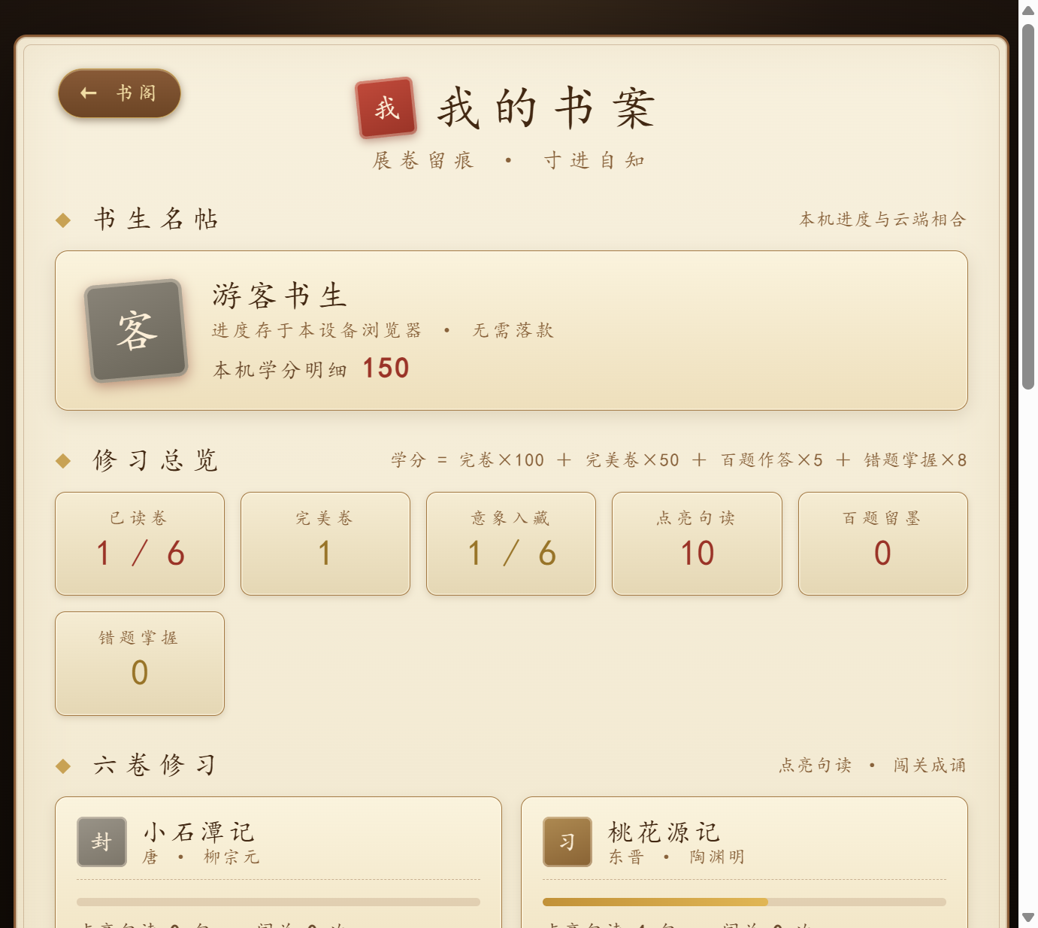
10
核心功能 ②③ · 百题坊与文脉图鉴
练中固 · 览中通
百题坊 · 跨篇练习场
四种题型：选择 / 默写 / 句读 / 听写
错题自动收录进错题本，答对即销账
错题二刷机制，形成「错—练—会」闭环
文脉图鉴 · 跨篇知识图谱
七位作者的千年文脉时空轴，点朱印观其人听其句
六意象卡（月/水/莲/桃源/山/猿声）跨篇呼应
未醒/半醒/已醒三态，导引回卷复读
文脉图鉴：意象卡与已藏金印
百题坊
我的书案
古书阁 · 毕业答辩

Slide 11
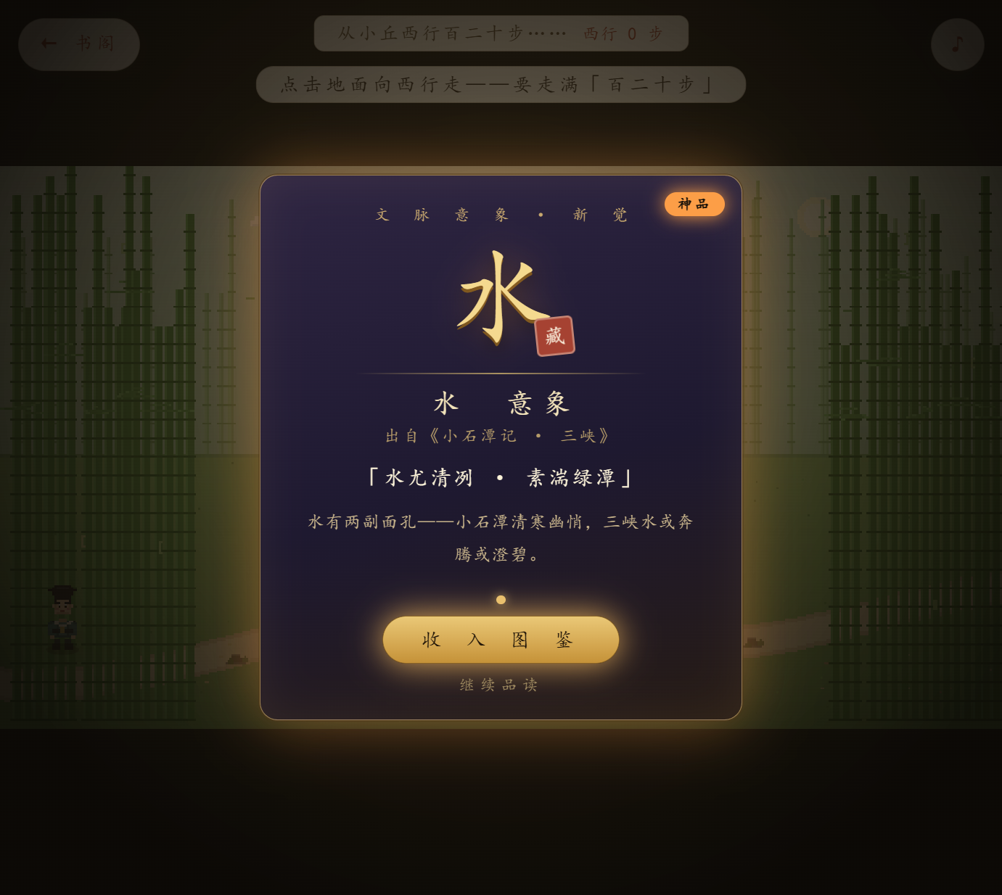
11
核心功能 ④ · 文脉意象收集系统
游戏化获得仪式 · 强化学习获得感
触发时机：完成整篇闯关（学习目标达成）即刻触发
获得仪式：旋转金光 + 三段递进音效（光韵→宫商角徵羽→钟磬）+ 卡片盖章弹出
稀有度体系：逸品 / 极品 / 神品 / 孤品（书画品鉴等级命名）
队列状态机：一篇触发多张时逐张展示，不堆叠
意象获得卡：稀有度徽章 + 朱印「藏」
入藏沉淀：卡片统一入藏文脉图鉴，盖金印+日期，书案显示「意象入藏 x/6」
零侵入集成：包装 PROG.finish 挂载，不改原游戏逻辑，功能异常互不影响
古书阁 · 毕业答辩

Slide 12
12
关键技术栈
零框架依赖 · 浏览器原生能力深挖
Canvas 2D
Web Speech API
Web Audio API
像素游戏渲染
2x 高清化 · 60fps
真人感朗读引擎
声线优选·句读停顿
音效合成
宫商角徵羽仪式乐
localStorage
Python 标准库
单文件打包
进度/意象本地存储
断网单机可用
轻后端 server.py
注册/学分/云同步
srcdoc iframe 路由
897KB 微信即开
架构原则：能原生不引入、能降级不报错、能单文件不依赖——任何环境下核心学习功能完整可用
古书阁 · 毕业答辩

Slide 13
13
创新点
四项差异化设计
壹
叙事空间游戏化
贰
朗读引擎真人化
首次将课文叙事空间（小石潭/桃花源/承天寺）1:1 重构为可探索像素场景，阅读即亲历
声线优选打分 + 句读停顿 + 标点语调 + 教材级正音替换四重策略，解决 TTS 古文朗读机械与误读
叁
意象收集仪式化
肆
分发形态单文件化
稀有装备式获得仪式（音效三段递进+盖章动画）嫁接文脉意象教学，抽象概念具象为收藏成就感
整站 12 页打包为一个 <1MB HTML，srcdoc iframe 隔离作用域+hash 路由+存储代理，微信转发即用
古书阁 · 毕业答辩

Slide 14
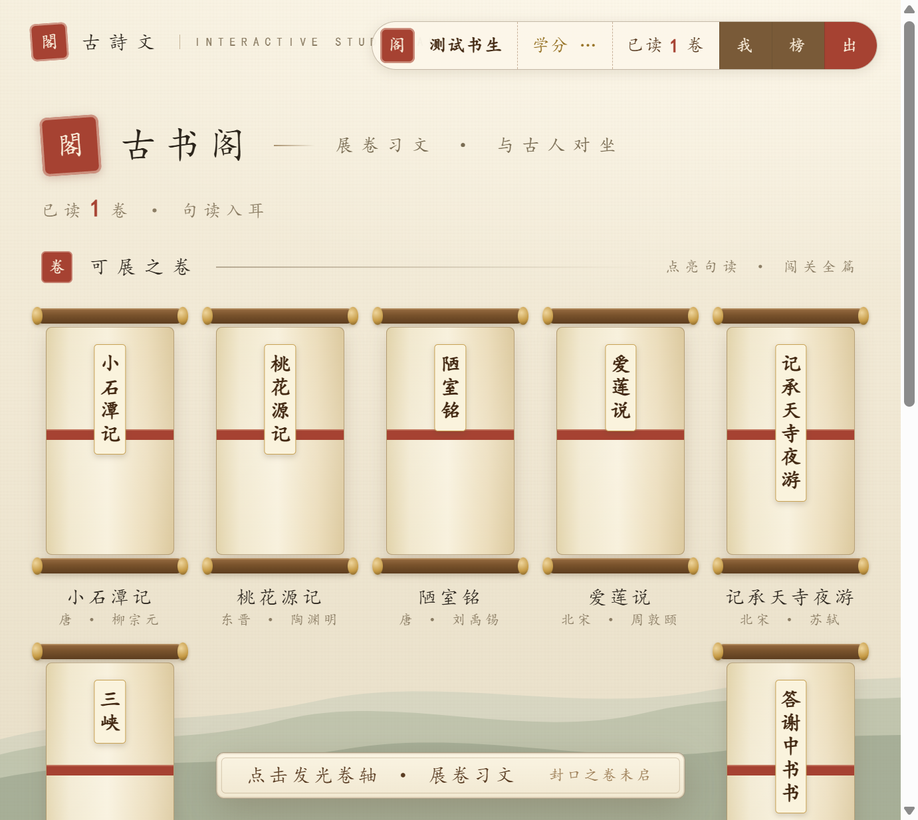
14
系统演示（一）
书阁首页 · 游戏场景 · 意象仪式
首页：宣纸国风卷轴画廊 · 七卷可展
像素冒险：场景探索与句读点亮
意象获得仪式：稀有度卡片 + 朱印入藏
古书阁 · 毕业答辩

Slide 15
15
测试结果与性能分析
功能测试 · 兼容性 · 性能实测
功能与兼容性测试
· 浏览器自动化全链路测试：七篇游戏场景往返、句读点亮、闯关考试、意象仪式、图鉴入藏 —— 全部通过
· 朗读引擎：分句停顿/问号语调/正音替换/停止恢复逐项核对通过，多声线（Edge 神经网络/Chrome 本地）自适应
· 登录系统：注册/登录/游客三态 + 后端离线本地建账降级，实测通过；Edge / Chrome / 移动端触屏兼容
整站体积
首屏加载
游戏帧率
朗读延迟
897KB
<1s
60fps
150ms
单文件版，微信即开
本地环境
Canvas 主循环
句间停顿下限
缺陷修复闭环：箭头几何 / 朗读吞音 / 冻结等 20+ 问题均定位根因并回归验证
古书阁 · 毕业答辩

Slide 16
16
总结与展望
结
工作总结
望
未来展望
完成 12 页面、7 款像素游戏、4 类题型的完整学习平台
篇目扩充：追加《岳阳楼记》《醉翁亭记》等新卷
AI 助学：接入大模型生成个性化讲解与变式题
构建「读—玩—练—览」闭环与意象收集激励体系
班级协同：教师端布置任务、查看学情报表
实现零依赖 + 三形态部署 + 优雅降级架构
数据挖掘：基于错题与足迹的学习路径推荐
恳请各位老师批评指正 · 谢谢！
古书阁 · 毕业答辩

